Slide 1

TQC校園團報系統
虎尾科技大學電子工程系
電路設計(OrCAD)證照報名說明
請同學於12月10日前線上報名並到電子系系辦找技佐繳費

Slide 2
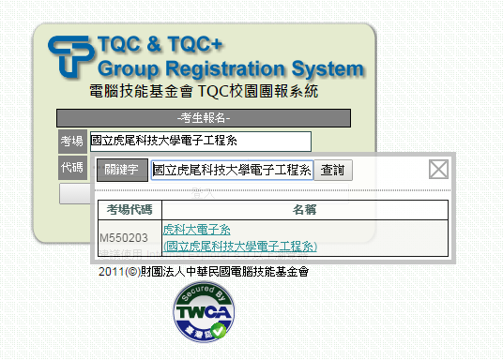
<TQC校園團報系統>
考生報名端 http://exam.tqc.org.tw/tqcsga
點選後開啟考場查詢畫面
報名考場
輸入考場關鍵字
團報計畫代碼
代碼:NFUDEE
選取考場

Slide 3
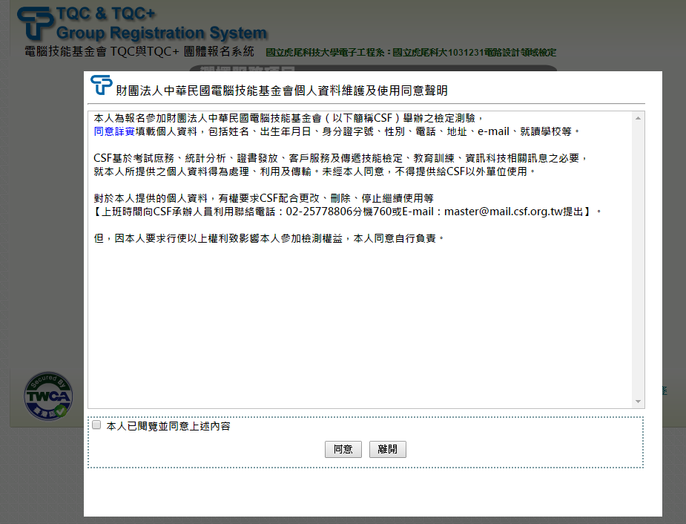
1.看完以上聲明後請勾選
點同意開始報名

Slide 4
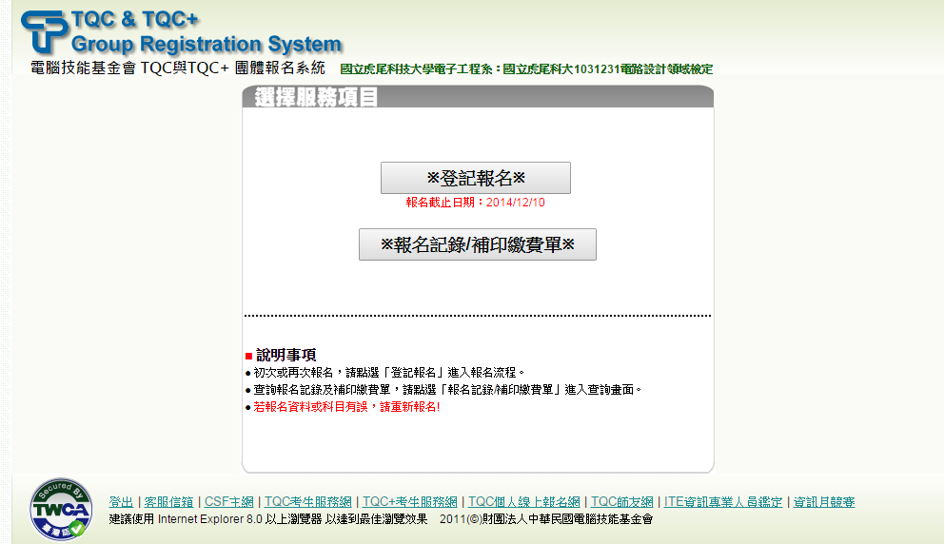
點選

Slide 5
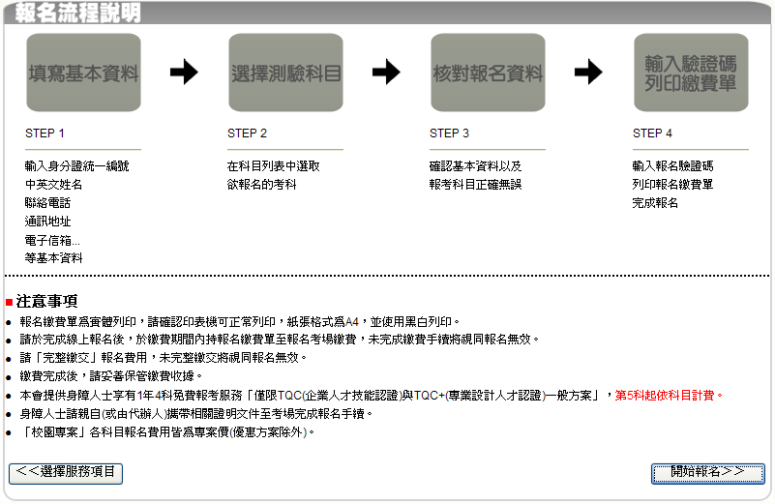
點選回到『選擇服務項目』畫面
點按後開始報名

Slide 6
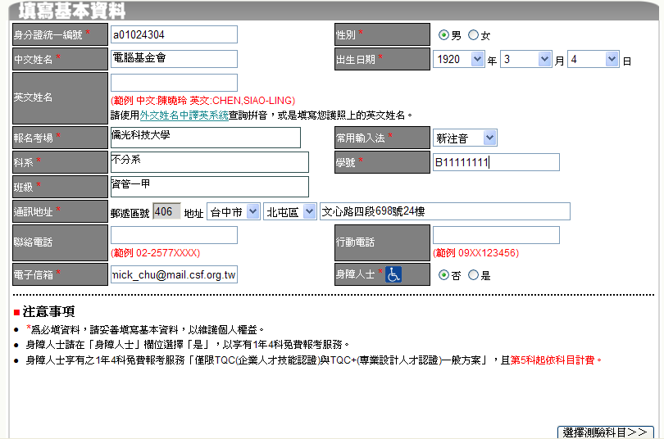
身障人士享有免費報考服務（１年４科
點按後進入『選擇測驗科目』畫面

Slide 7
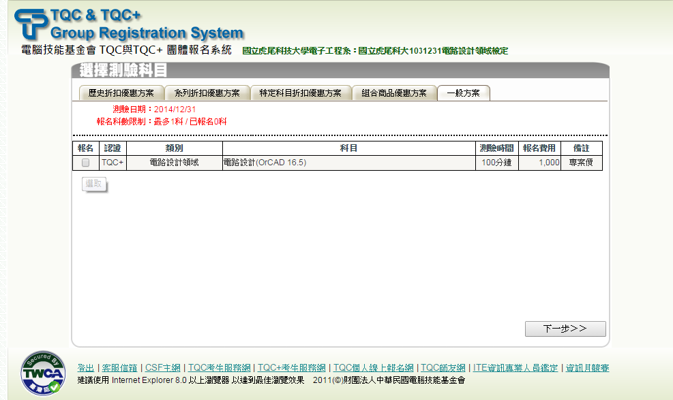
1.勾選
2.點選

Slide 8
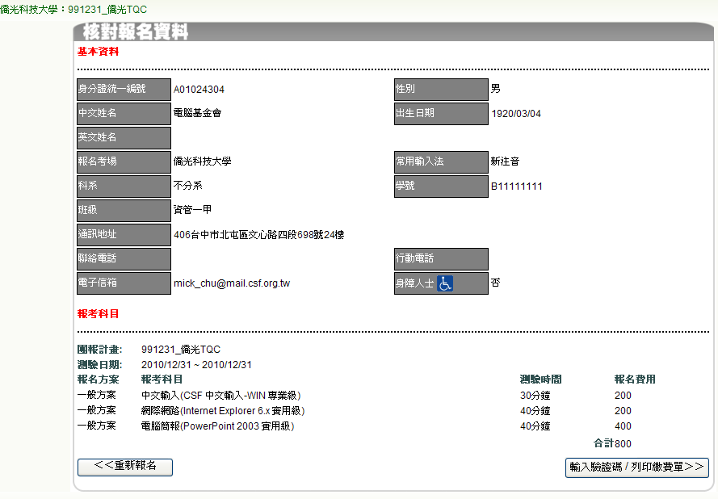
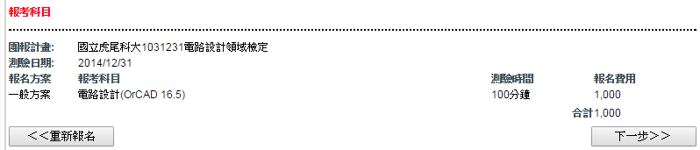
考生基本資料
考生報名資料
點按後進入『列印繳費單』畫面
點按後回到『填寫基本資料』畫面

Slide 9
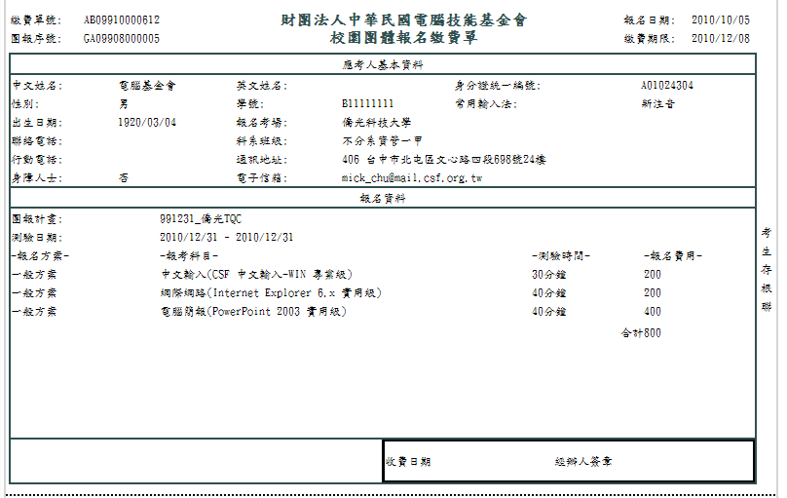
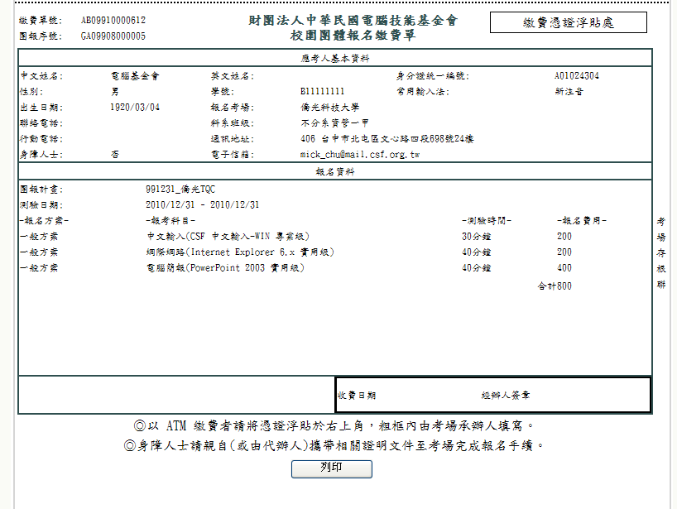
考生存根聯
考場存根聯
按此列印

Slide 10
請同學務必
在截止日前
完成報名並繳費

